Slide 1

4–8 连通性对偶
定义、直观与轮廓论证
Notes:
分享范围：有限非空前景区域，图像外围补背景，采用背景侧边界，并按背景连通分量分别讨论。全程使用同一边界定义。

Slide 2
在连续的欧氏平面里，一条闭合曲线天然就能把平面分成“内部”和“外部”；但当图形被光栅化到离散的像素网格上时，对角线方向就会出现拓扑漏洞
目录
CONTENTS
01
问题定义
02
直观示例
03
为什么采用互补邻接
从种子填充的对角漏色理解分离性
04
轮廓论证与适用范围
局部分类、整体追踪、孔洞分开讨论

Slide 3
问题涉及的概念
前景 R：研究对象所占的像素集合
01
背景 D = Z² \ R：所有非前景像素
边界 B：从背景中按邻接规则选出的像素
问题描述
在二值图像中，像素邻接分为 4-邻接（上下左右）和 8-邻接（上下左右再加对角），并采用互补连通性约定：前景为 4-连通时，背景及边界取 8-连通；前景为 8-连通时，背景及边界取 4-连通；这里的“边界”指区域与背景之间的边界轮廓，或背景中与前景区域相邻的边界分量，而不是简单地把前景中所有挨着背景的像素都称为边界。因此在这一约定下，8-连通区域的边界是 4-连通的，4-连通区域的边界是 8-连通的，即数字图像中的 4-8 连通性对偶命题。
Notes:
这里把图像嵌入无限方格平面 Z²，有限图像可以在外围补背景。背景包括外部，也包括区域内部的孔洞。边界 B 属于背景 D，而不是第三类独立的二值标签。

Slide 4
前景、背景与边界
前景 R
我们选定的、需要研究的区域。
背景 D
所有不属于 R 的像素，包括孔洞。
背景侧边界 B
背景中与前景按指定规则邻接的像素。
图中橙色采用 4-邻接选取。
紫色是前景 R
边界属于背景，即 B ⊆ D
橙色只是为了显示边界而单独着色
橙色 + 白色都是背景 D
Notes:
配合橙色像素指示：这些位置原本都是背景。染成橙色仅用于展示，不改变集合归属。此图选择外背景中的 4-邻接边界，紫色块为 4-连通。

Slide 5
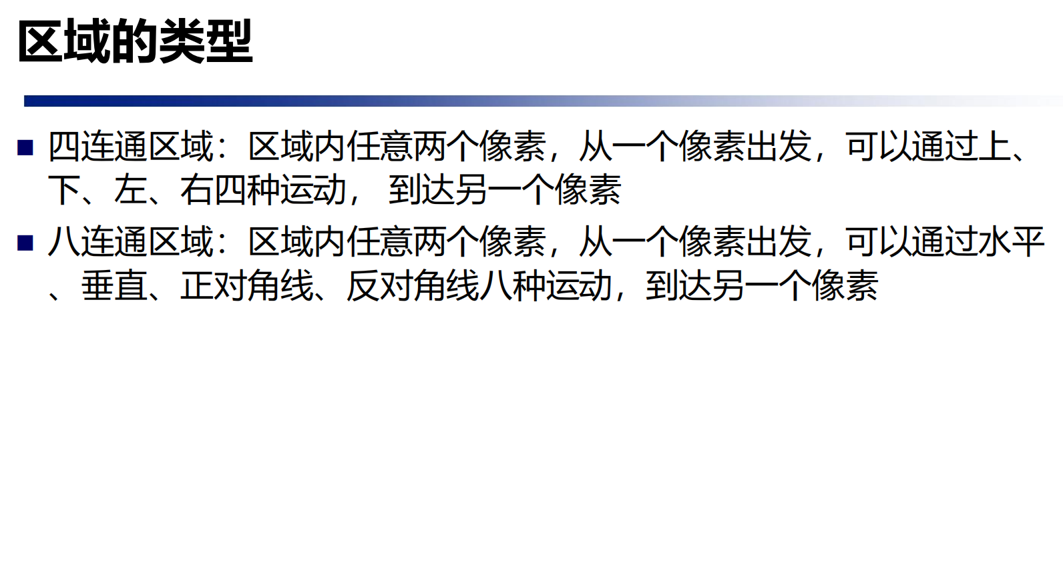
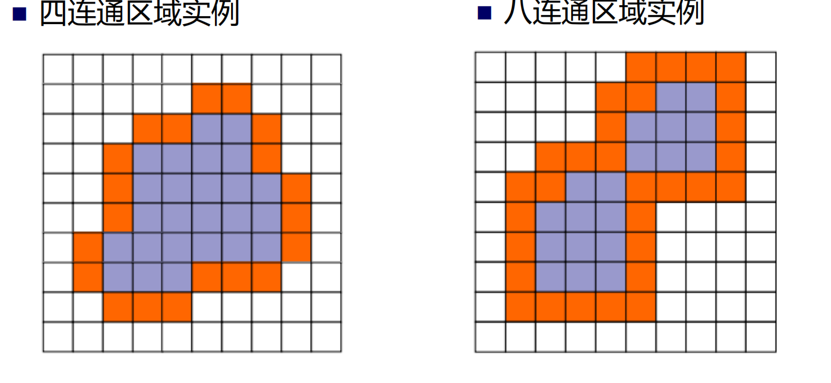

边界的连通方式
回顾PPT讲义
4连通区域也是8连通区域
但是在研究这个命题的时候，要将4-连通和8-连通严格区分开

Slide 6
边界的选取与连通性 (B_4、B_8) 的下标表示边界的选取规则，不表示边界自身的连通性
B₄：与前景共边的背景像素
B₈：与前景共边或共角的背景像素
R
R
选上下左右四格
选周围八格
橙色像素通过对角步连接，因此 8-连通，但不 4-连通
橙色像素仅靠上下左右即可连接，因此 4-连通
Notes:
B₄/B₈ 的下标说明像素怎样选入边界，不能把它直接读成边界本身的连通性。这个单像素例子只帮助理解定义。单像素前景既 4-连通也 8-连通，不用于区分前景的两种类型。

Slide 7
示例：8-连通前景采用 8-连通边界？
先看紫色前景
1
2
3
两点对角相邻：8-连通，但不 4-连通。
12
F
4
5
再选橙色边界 B₈
选入与前景共边或共角的背景像素。
11
10
F
6
最后沿橙色编号走
9
8
7
1 → 2 → … → 12 → 1
相邻编号全都共边，因此边界 4-连通。
中国科学院大学 · 计算机图形学
Notes:
每个数字都放在背景侧边界上，F 不参与边界路径。可以逐个指出 3 到 4、4 到 5 等拐角，验证没有斜跳。不能从一个例子直接推出一般结论。

Slide 8
示例：8-连通前景采用 8-连通边界？
先看紫色前景
1
2
3
两点对角相邻：8-连通，但不 4-连通。
12
F
4
5
再选橙色边界 B₈
选入与前景共边或共角的背景像素。
11
10
F
6
最后沿橙色编号走
9
8
7
1 → 2 → … → 12 → 1
相邻编号全都共边，因此边界 4-连通。
中国科学院大学 · 计算机图形学
Notes:
每个数字都放在背景侧边界上，F 不参与边界路径。可以逐个指出 3 到 4、4 到 5 等拐角，验证没有斜跳。不能从一个例子直接推出一般结论。

Slide 9
示例：8-连通前景采用 8-连通边界？
8-连通前景的种子填充算法
Fill_Boundary_8_Connected(x, y, BoundaryColor, InteriorColor)
{
if (GetPixel(x, y) != BoundaryColor && GetPixel(x, y) != InteriorColor)
{
SetPixel(x, y, InteriorColor);
Fill_Boundary_8_Connected(x, y + 1, BoundaryColor, InteriorColor);
Fill_Boundary_8_Connected(x, y - 1, BoundaryColor, InteriorColor);
Fill_Boundary_8_Connected(x - 1, y, BoundaryColor, InteriorColor);
Fill_Boundary_8_Connected(x + 1, y, BoundaryColor, InteriorColor);
Fill_Boundary_8_Connected(x - 1, y - 1, BoundaryColor, InteriorColor);
Fill_Boundary_8_Connected(x - 1, y + 1, BoundaryColor, InteriorColor); // 左上
Fill_Boundary_8_Connected(x + 1, y - 1, BoundaryColor, InteriorColor); // 右下
Fill_Boundary_8_Connected(x + 1, y + 1, BoundaryColor, InteriorColor); // 右上
}
}
1
2
3
12
F
4
5
11
10
F
6
9
8
7
06 / 13
Notes:
每个数字都放在背景侧边界上，F 不参与边界路径。可以逐个指出 3 到 4、4 到 5 等拐角，验证没有斜跳。不能从一个例子直接推出一般结论。

Slide 10
为什么采用互补邻接
03
填色只能进入非边界像素。
四方向与八方向允许的路径不同。
对角接触处决定区域是否会漏到外部。
在方格像素模型中，用 (4,8) 或 (8,4)
配对，保持前景与背景的分离关系。
Notes:
互补邻接用于这一方格像素模型的拓扑一致性。不要把它说成所有数字拓扑模型中的唯一可能方案。下一页通过种子填充解释，而不把例子当作一般定理的证明。

Slide 11
同一圈边界：4-填充被挡住，8-填充会漏出
4-邻接填充
8-邻接填充
补齐角格后，8-填充
S
S
S
上下左右都是边界
可以斜跳到白色外部
八个方向都被挡住
Notes:
左图的四个橙色像素构成 8-连通闭合数字轮廓，但不 4-连通。中图只改变允许的填充邻接，就能一步斜跳出去。右图是不同的边界像素集合，补入角格后形成 4-连通边界。

Slide 12
对角交点：两边都用相同规则，会怎样？
两边都用8邻接
两边都用4邻接
在连续的二维平面上，前景和背景是互不重叠的两个互补区域，如果紫色连成了一道墙，白色就不可能穿墙而过；如果白色能穿过去，紫色墙就必然是断的。两条连接在交点处互相穿透，根本无法表示平面两侧互不穿透的分离关系
A
B
A
B
中心交点变成了谁也过不去的“死区”，同样不符合连续平面的分割解释
D
C
D
C
紫色 A—C 接通，白色 B—D 也接通。
两条连接在交点相穿，
不能表示互不穿透的平面两侧。
紫色不跨角，白色也不跨角。
若把紫色角点分开，白色应能通过；
同时禁止两边，不符合这种平面解释。
目标：用互补的两类区域表达平面分离，交点只允许一方跨角接通。
12 / 15
Notes:
【指左图】紫色A和C对角，白色B和D也对角。如果双方都用8邻接，两条连接都成立，画成线就会交叉。作为抽象图，这当然可以定义；但如果希望它们表示平面上互不穿透的前景与背景，就出现冲突了。【指右图】如果双方都用4邻接，两条对角连接都禁止。可是当我们把紫色角点分开，白色就有了通过中间的通道；如果封住这条白色通道，又会把紫色接上。因此，在保持前景和背景互补、界面不交叉也不留额外裂缝的平面解释里，不能两边都接通，也不能两边都禁止。应当只让一方跨角连接。这说明为什么要互补，而不是预先假设边界已经连通。
讲者备查：参考：T. Yung Kong, Can 3-D Digital Topology Be Based on Axiomatically Defined Digital Spaces?, 2001, p.1, https://tc18.org/openProblems/GoodPairs.pdf；DGtal, Digital topology and digital objects, 4- and 8-adjacencies in Z2, https://www.dgtal.org/doc/2.0/moduleDigitalTopology.html。 本页证明的是常规4/8邻接在平面分离模型下的选择理由，不宣称(4,4)、(8,8)作为图论规则不可定义，也不宣称所有图像在相同邻接下都会出问题。

Slide 13
两种一致的处理，正好对应 4–8 配对
前景用4，背景用8
前景用8，背景用4
A
B
A
B
D
C
D
C
前景对角不直接连接。
背景可以从角点处接通。
前景允许跨角连接。
背景在该角点处分开。
交换前景与背景，规则也随之交换。这就是互补关系的来源。
13 / 15
Notes:
既然角点只能让一方跨过去，就只剩两种对称选择。【指左图】如果前景用4邻接，不把对角前景直接接起来，那么背景就在这个位置接通，对应8邻接。【指右图】如果前景用8邻接，允许跨角连接，那么背景就在这里分开，对应4邻接。把前景和背景的角色交换，左右两种情况也交换。因此，这不是随意记忆的4配8，而是对同一个角点作相互补充的连接决定。
讲者备查：参考：T. Yung Kong, Can 3-D Digital Topology Be Based on Axiomatically Defined Digital Spaces?, 2001, p.1, https://tc18.org/openProblems/GoodPairs.pdf；DGtal, Digital topology and digital objects, 4- and 8-adjacencies in Z2, https://www.dgtal.org/doc/2.0/moduleDigitalTopology.html。

Slide 14
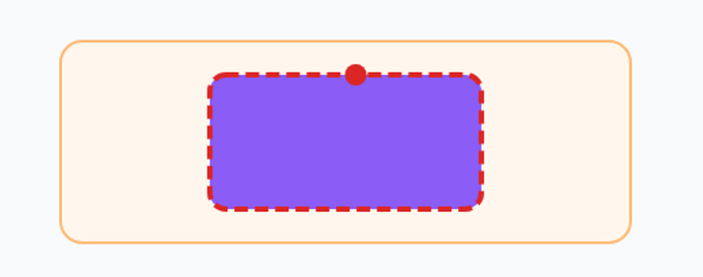
为什么可以推广到整幅图？
在1，2，4这三种情况里，分界线的走向是完全唯一、没有任何拓扑歧义的
① 只有对角交替的四格配置，需要决定谁跨角连接
1个前景
2个共边
2个对角
3个前景
② 每个歧义交点都按同一互补规则处理
分界线在交点处能连续接续，不让两色通路相穿。
③ 全局分离由数字 Jordan 定理保证
引用平面分离性质（Jordan 曲线定理）：如果存在两条分离的闭合交界线，它们就会像切蛋糕一样，把前景 R或者背景分量 D_j 分割成互不连通的两块，这与“R 是连通区域、D_j 是单个连通背景分量”的前提直接矛盾，因此，R 与 D_j 的交界必然属于唯一一条闭合轮廓
14 / 15
Notes:
为什么只讨论四个格子就有普遍意义？任何复杂图形都是由这些局部交点组成的。除去旋转和颜色交换，前景占一格、两格共边、三格时，界面怎样经过交点并没有双方争夺对角连接的问题。只有两格对角交替时，需要在两种接续方式中选一种。上一页的互补规则，把所有这类交点统一处理，就消除了局部交叉歧义。但是我不能因此直接宣布任意连通边界都能分隔内外。完整的全局保证要用数字Jordan定理：满足数字简单闭曲线条件的轮廓，在互补邻接下将其补集分成内部和外部。这里把它作为已有定理引用，没有在课堂上重证这个拓扑定理。这样，局部理由和全局保证才对应起来。
讲者备查：参考：T. Yung Kong, Can 3-D Digital Topology Be Based on Axiomatically Defined Digital Spaces?, 2001, p.1, https://tc18.org/openProblems/GoodPairs.pdf；DGtal, Digital topology and digital objects, 4- and 8-adjacencies in Z2, https://www.dgtal.org/doc/2.0/moduleDigitalTopology.html。 数字简单闭曲线有精确的非自交、邻接及非退化条件。不能删去这些条件，也不能说任意4连通像素集都能挡住8方向填充。

Slide 15
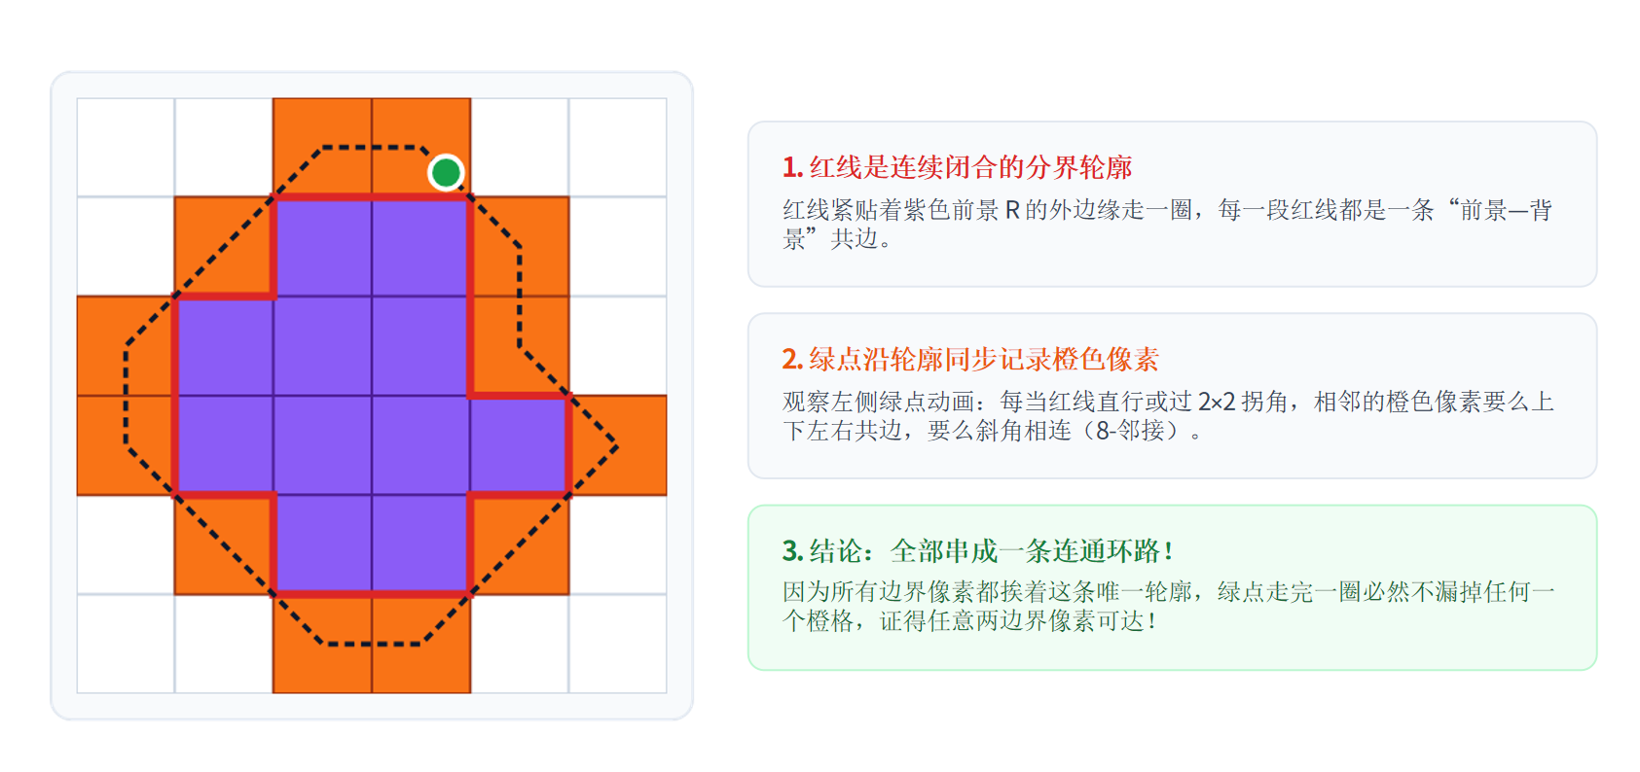

Slide 16
结论：互补规则用来保持内外分离
前景采用4邻接，背景及相应边界采用8邻接。
前景采用8邻接，背景及相应边界采用4邻接。
原因：在对角交点，让一方接通，另一方分开。
。
15 / 15
Notes:
回到最初的问题：为什么前景和边界要采用互补连通性？因为4和8的区别恰好发生在对角交点。为了保持平面内外分离，必须把这个交点的通路分配给其中一方，而不能双方都穿过，也不能在不增加第三类缝隙的情况下把双方都分开。于是得到前景4配背景8，前景8配背景4。对应的封闭边界表示也采用互补的连通规则。最后保留三个准确性条件：第一，4连通本来就蕴含8连通，所以两者不是互斥分类；第二，一串连通像素不一定是封闭边界，不能仅凭连通就保证不漏；第三，有孔洞时内外边界分别讨论。至于某个明确定义的边界像素集合是否连通，是进一步的数学命题，不能和选择互补规则的理由混为一谈。我的分享就到这里。
讲者备查：参考：T. Yung Kong, Can 3-D Digital Topology Be Based on Axiomatically Defined Digital Spaces?, 2001, p.1, https://tc18.org/openProblems/GoodPairs.pdf；DGtal, Digital topology and digital objects, 4- and 8-adjacencies in Z2, https://www.dgtal.org/doc/2.0/moduleDigitalTopology.html。

